Slide 1

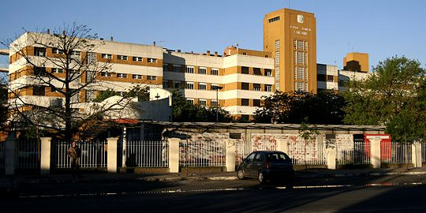

Monitoreo de la Mecánica Respiratoria en la Programación de la Ventilación Mecánica
Módulo 1. Clase 2
Marco Bezzi
Prof. Lic. Kinesiólogo Fisiatra. Argentina
Hospital D. F. Santojanni. Buenos Aires
Sanatorio Otamendi. Buenos Aires
Capítulo de Kinesiología Intensivista/Comité de Neumonología Crítica. Sociedad Argentina de Terapia Intensiva
PROAKI. Sociedad Argentina de Terapia Intensiva-Editorial Panamericana
bezzi.marco@gmail.com
https://www.researchgate.net/profile/Marco-Bezzi-4

Slide 2
Objetivos
Revisión de las señales primarias.
Análisis de la mecánica respiratoria a través de gráficos: Bucles Presión-Volumen y Flujo-Volumen.
Bucle Presión-Volumen a flujo lento. Descripción de las cargas elásticas y resistivas en función del ingreso de volumen.
Análisis del Bucle Flujo-Volumen. Concepto Constante de tiempo.
Comportamiento del tórax y los pulmones.
Trabajo respiratorio

Slide 3
Señales Primarias
Tiempo Inspiratorio
Tiempo Espiratorio
Ciclo Respiratorio
Presión: Fuerzas aplicadas por el respirador sobre el sistema respiratorio (dado por el choque intermolecular del gas). Stress aplicado al parénquima pulmonar y la caja torácica.
Flujo: caudal de gas inspirado o espirado (Volumen en función del tiempo).
Volumen: Cuantificación del gas inhalado o exhalado (Integral del flujo en función del tiempo)
Curva Presión/Tiempo
Tiempo Inspiratorio
Tiempo Espiratorio
Ciclo Respiratorio
Curvas Flujo/Tiempo
Ciclo Respiratorio
Tiempo Inspiratorio
Tiempo Espiratorio
Curva Volumen/Tiempo

Slide 4
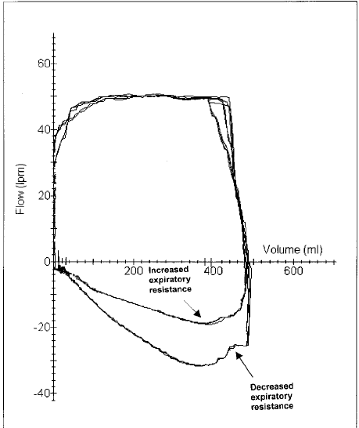

Bucles o Loops
Interacción entre dos variables en tiempo real.
Cambios en una variable respecto a la otra respiración a respiración.
Bucle Flujo-Volumen
Bucle Presión-Volumen. Flujo-Volumen

Slide 5
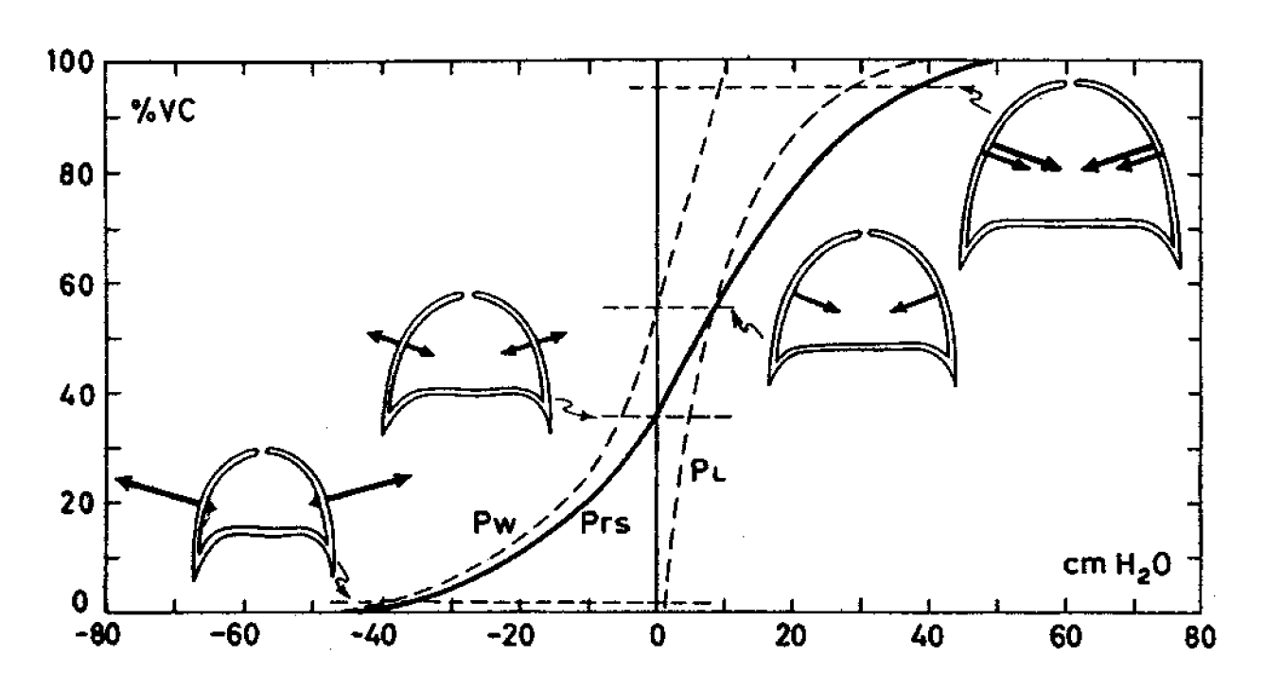
Curva Presión-Volumen
CPT
VT
CRF
VR

Slide 6
Bucle Presión-Volumen: cargas Resistivas y Elásticas

Slide 7
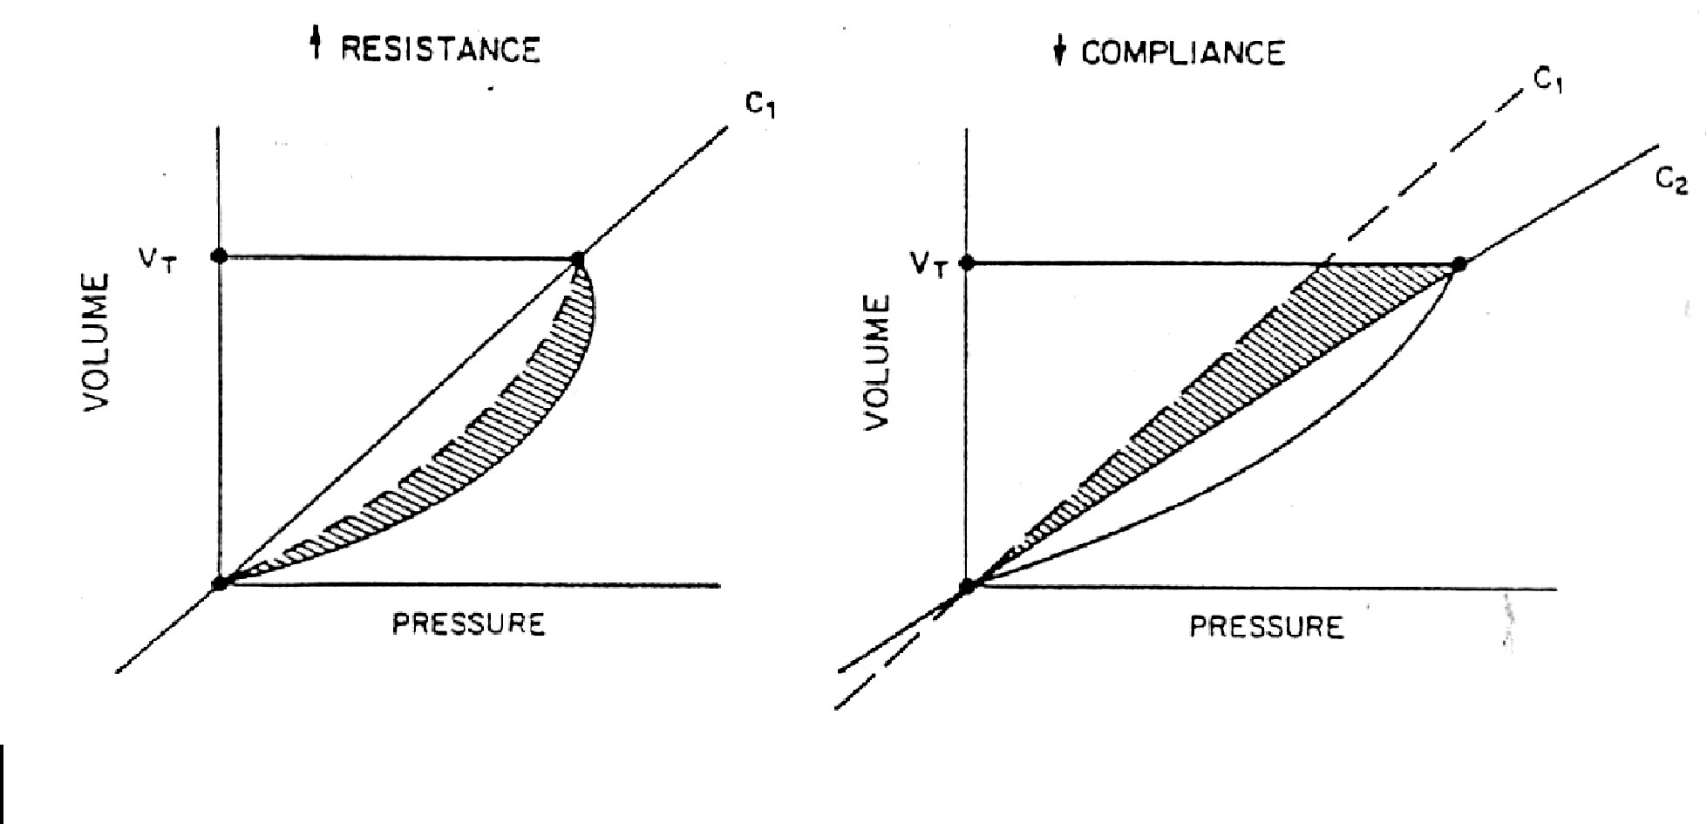
Bucle Presión/Volumen: cambios en Resistencia y Elastancia

Slide 8
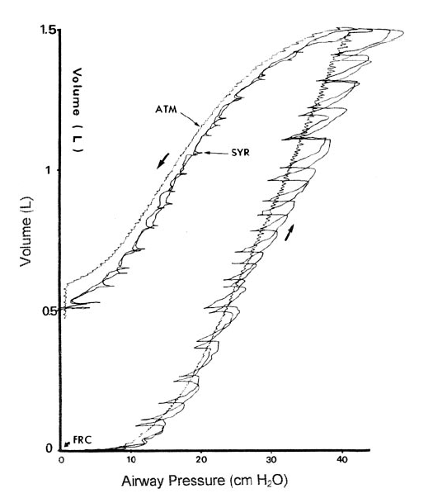
Bucle P-V con flujo lento (< 9 l/m). Construcción con flujo constante, superjeringa y volúmenes aleatorios
Histéresis
Área entre las ramas inspiratoria y espiratoria en el bucle P-V.
Se da por las propiedades viscoelásticas del pulmón.
Se incrementa ante el reclutamiento (insuflación) y desreclutamiento (exuflación)

Slide 9
Histéresis: diferencias en inspiración y espiración en SDRA

Slide 10
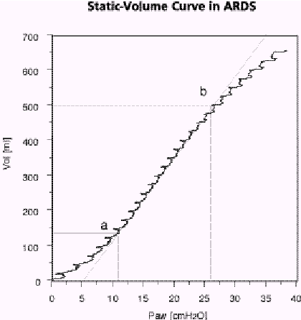
Insuflación de Volumen. Presión resultante
Punto de inflexión superior: Sobredistensión
Ascenso lineal : mejor compliance
Punto de inflexión inferior: Zona de reclutamiento de > nº de alveolos

Slide 11
Curva P/V normal y en SDRA
Normal
SDRA

Slide 12
Bucle P/V y reclutabilidad pulmonar

Slide 13
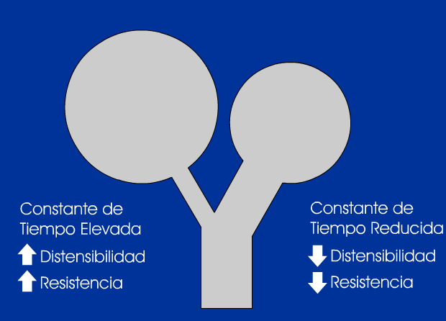

Constante de tiempo τ: Crs x Rrs
Constantes de Tiempo | Volumen Residual
1 | 37%
2 | 13%
3 | 5%

Slide 14
Valores estimados
Normal VM
SDRA
EPOC
Crs (ml/cmH2O)
45-65
<45
50-80
Rrs (cmH2O/l/seg)
10-15
10-15
16-33
τ seg
0,5-0,7
<0,5
>0,7
WOB (J/l)
2,5-3

Slide 15
Bucle Flujo-Volumen

Slide 16
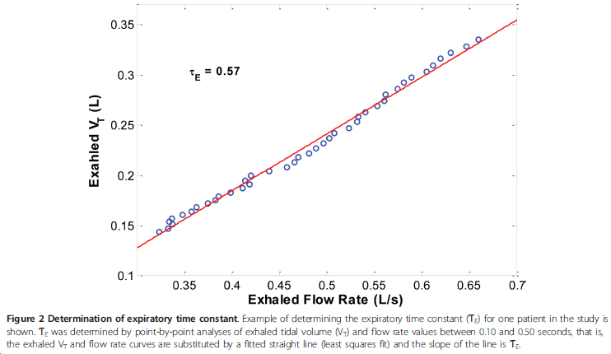
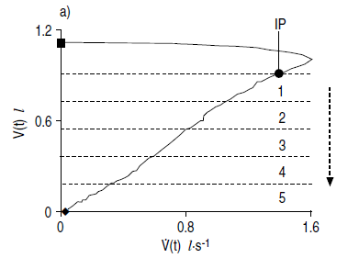

Bucle Flujo-Volumen y Constante de tiempo
τ = (∆P/Flujo)x(∆V/∆P)
τ = ∆V/Flujo
Rrs (cmH2O/l/seg) x Crs (ml/cmH2O)

Slide 17
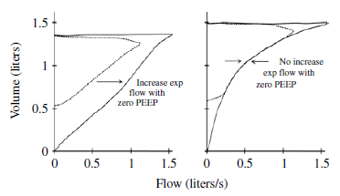
Bucle Flujo/Volumen: respuesta terapéutica
Efecto de PEEP ante Obstrucción al flujo
Efecto de Broncodilatadores

Slide 18
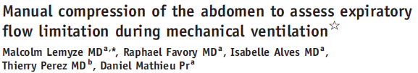
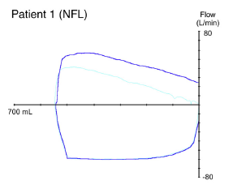
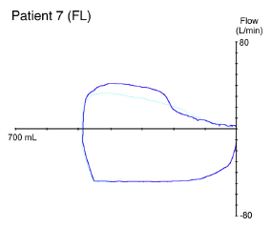
Sin Limitación al Flujo
Limitación al Flujo

Slide 19
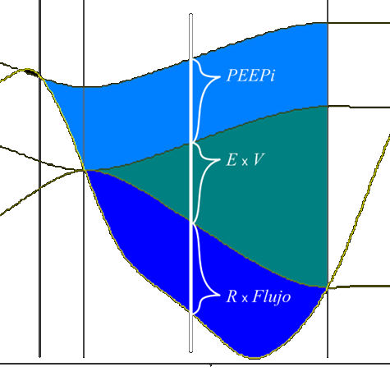
Trabajo Respiratorio
WOB: ∫ P x Vol
PTP: ∫ P x t

Slide 20
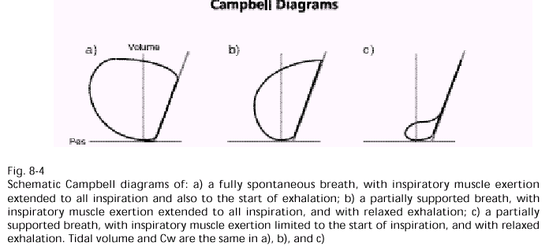
Trabajo Respiratorio (WOB): Diagrama de Campbell
Respiración espontánea.
Respiración con soporte parcial.
Respiración asistida (trigger)

Slide 21
Conclusiones
La pendiente del Bucle P-V representa la Crs, mientras que la convexidad inspiratoria la Rrs.
El área conformado entre el bucle inspiratorio y la línea de base representa el trabajo respiratorio de dicha respiración.
Al realizar el Bucle P-V con flujo bajo, se eliminan las cargas resistivas y pueden analizarse las cargas elásticas.
La Histéresis es el área entre las ramas inspiratoria y espiratoria del Bucle P-V y se da por las propiedades viscoelásticas del pulmón, aunque puede verse afectado ante patologías.

Slide 22
Conclusiones
La Constante de tiempo es un concepto sumamente importante para interpretar el vaciado pulmonar. El Bucle F-V es muy útil para evaluar el impacto de las intervenciones sobre τ.
Debemos interpretar el WOB realizado por el paciente cuando interactúa con el respirador.
Para lograr cumplir con los objetivos de la VM es imprescindible conocer el monitoreo en profundidad, interpretarlo y programar el respirador en función del mismo.

Slide 23
Actividades
Registre en la pantalla del respirador (subir foto) un Bucle presión-volumen en modo VC-CMV y describa los componentes elástico y resistivo.
Registre en la pantalla del respirador (subir foto) un Bucle presión-volumen en modo PC-CMV. ¿Qué diferencia encuentra en la rama inspiratoria del bucle?
Registre en la pantalla del respirador (subir foto) un Bucle Flujo-volumen en modo VC-CMV. Calcule la Constante de tiempo en 3 momentos del tiempo espiratorio.
Registre la pantalla del respirador (subir foto) una gráfica en la que evalúe si existe atrapamiento aéreo y describa su interpretación.

Slide 24
Gracias

